Slide 1



Slide 2



Slide 3


Slide 4

Assim...
José Fernandez Rodriguez

Slide 5



Slide 6
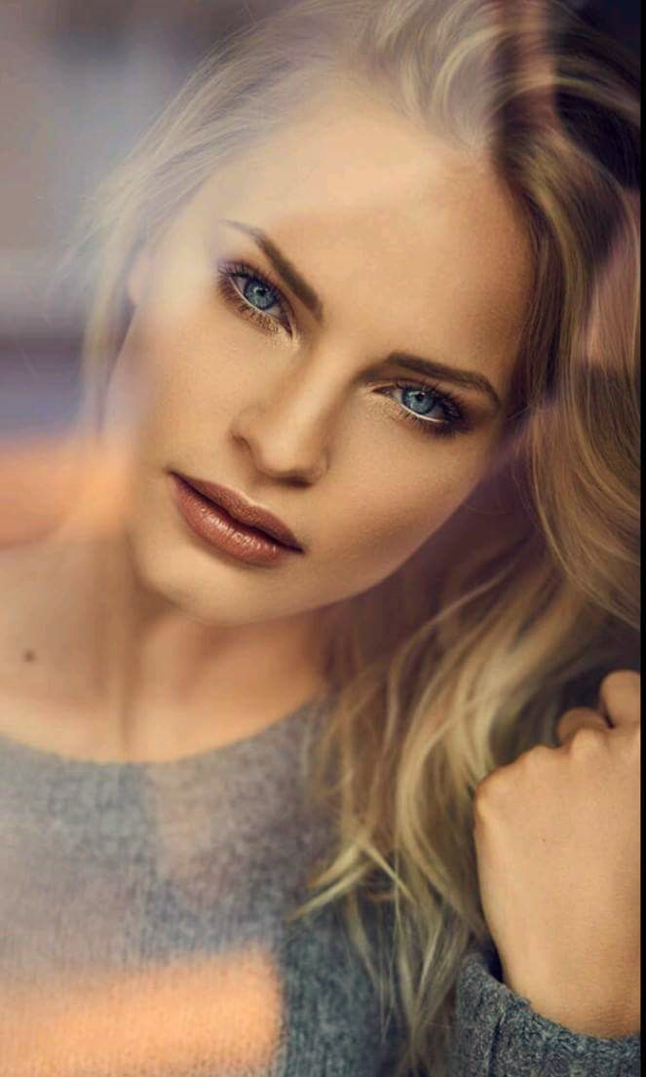
Cabelos sedosos,
olhar sensual,
lábios sedentos,
pele suave e macia,
um corpo esguio...
Assim é você...

Slide 7
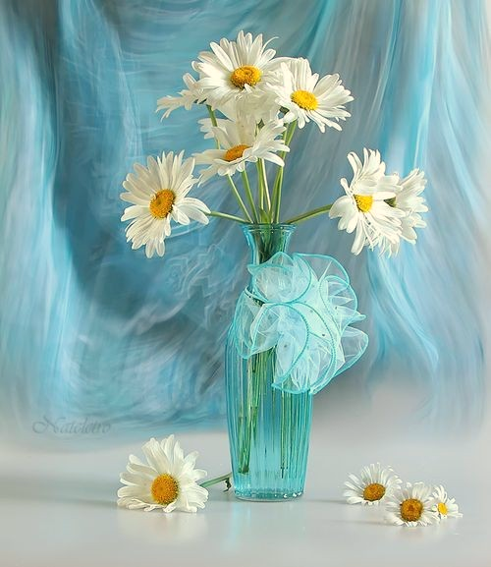
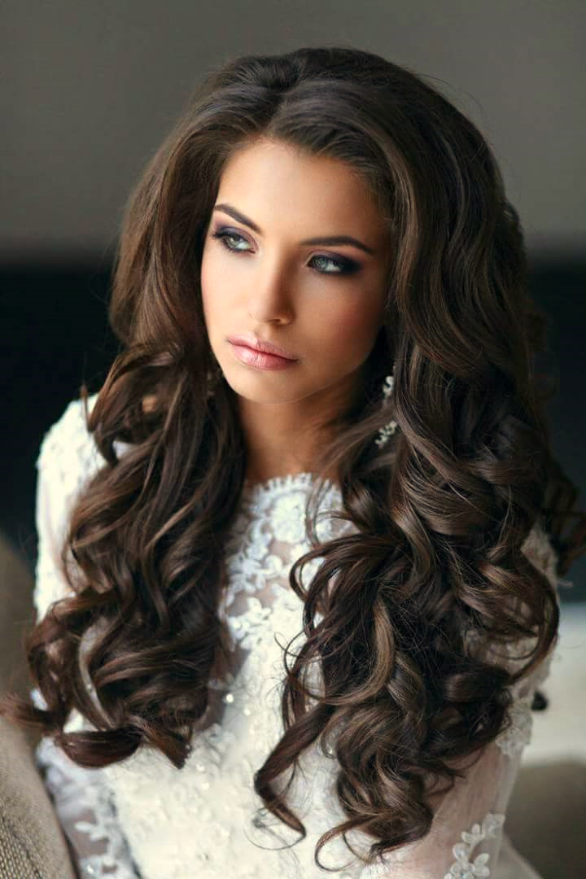

Slide 8
Uma casinha de sapé,
uma relva molhada,
um ar puro para respirar,
um sonho de paz,
um sonho vivido
e um amor a sonhar...
Assim somos nós...

Slide 9


Slide 10
O sol para aquecer o dia,
a lua para a noite inspirar,
as estrelas para testemunhar
nossos momentos
de intenso amor...
Assim somos nós...

Slide 11

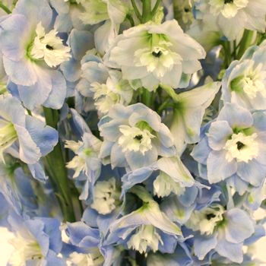

Slide 12

Criação, Formatação e Edição:
Cléo Menegatt
cmenegatt2016@gmail.com
Imagens: Internet e Acervo Pessoal
Texto: José Fernandez Rodriguez
Música: Frank Pourcel-Hino ao Amor
www.pinterest.com/cleonicemenegat/vídeos
Canal no Youtube:
https://www.youtube.com/channel/UCOqGbdkljrk4Oo-W1JKI0MA/videos?view_as=subscriber

